Slide 1
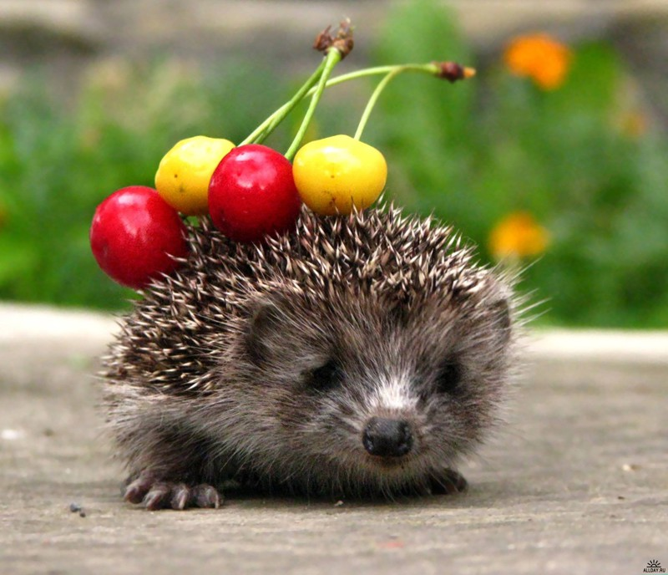
Поделка ЁЖИК
Презентацию выполнила:
учитель начальных классов Криницина Татьяна Сергеевна
Муниципальное бюджетное общеобразовательное учреждение
Средняя общеобразовательная школа № 57 г. Новосибирск

Slide 2
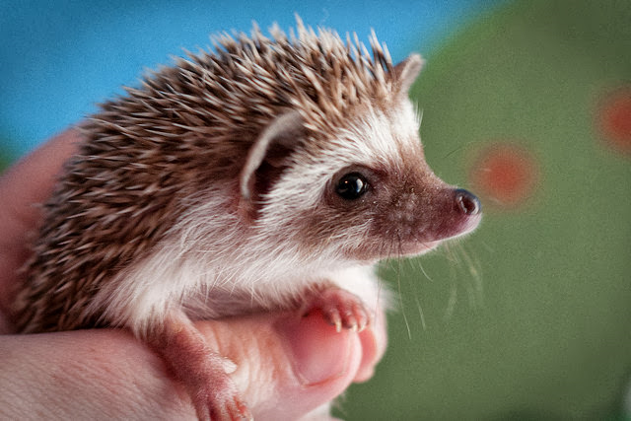
Шубка – иголки,
Свернётся он – колкий,
Рукой не возьмёшь.
Кто это? ...

Slide 3
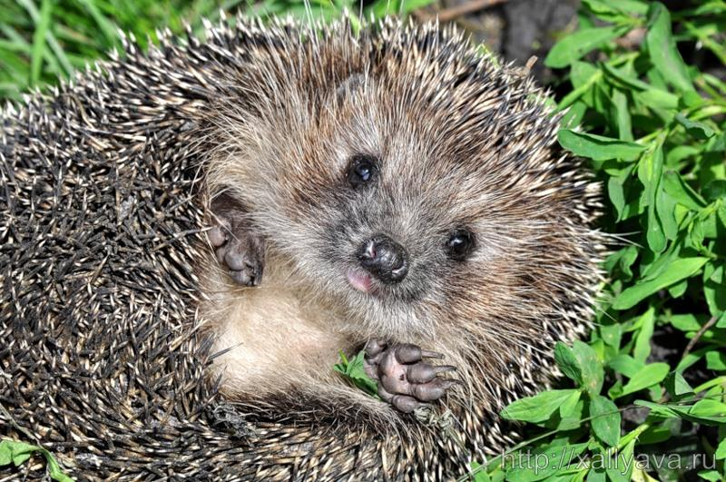
Еж – дикое животное, живущее в наших лесах. Мордочка у ежа маленькая, с вытянутым носом, вся покрытая короткими серыми волосками. Черные, как бусинки, глаза кажутся внимательными и умными, но видит ёжик плохо, а вот нюх у него прекрасный! Лапы у ёжика короткие с маленькими коготками. На спине ёж носит колючие иголки. А как же ему без иголок? Ведь они спасают его от врагов. Свернется ёжик в колючий клубок, ощетинит свои острые иглы – попробуй-ка, съешь его. Ёжик – хищник. Он питается червяками, жуками, ловит ящериц, ядовитых змей, мышей, лягушек.

Slide 4
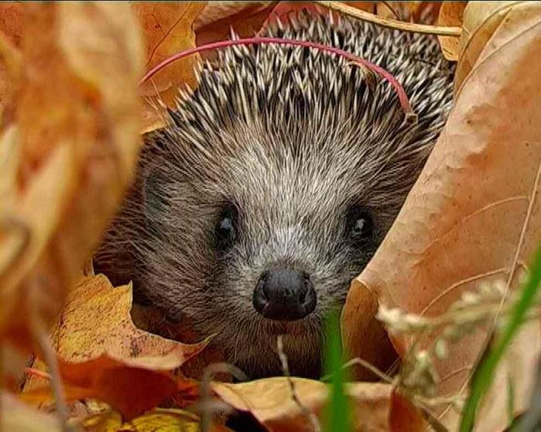
Возле старого пня ежик устраивает себе норку и устилает её сухими опавшими листьями. Ёжик по-своему заготавливает подстилку. Кубарем катается по траве и накалывает листву на свои иглы. Ёж не делает запасов на зиму. Когда настанут холода, он заберется в свой теплый уютный домик и крепко проспит до весны. Накроет пушистый снег ежиную норку, никто под снегом не найдет и сон не потревожит.

Slide 5
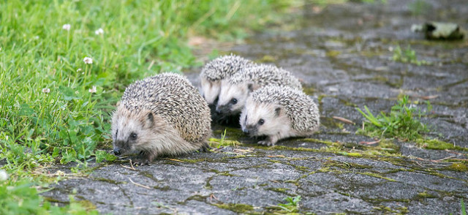
Когда пригреет теплое, весеннее солнышко, побегут ручьи и растает снег, ежик выходит из норы. Весной в ежиной норе появляются ежата, они родятся с закрытыми глазами и ушами. Иголок на ежатах сначала нет, они появляются через час-полтора после рождения – белые, мягкие. Мама-ежиха очень любит своих детей, кормит их молоком, почувствовав первые признаки опасности, перетаскивает в другое место. Когда малыши подрастут, откроются глазки и ушки, а иголки потемнеют и станут твердыми, ежата выходят из норы. Они бегают следом за мамой-ежихой, смешно пофыркивая и постукивая коготками. Ёж и ежиха учат искать ежат пропитание, ловить жуков, моллюсков, мышей.

Slide 6
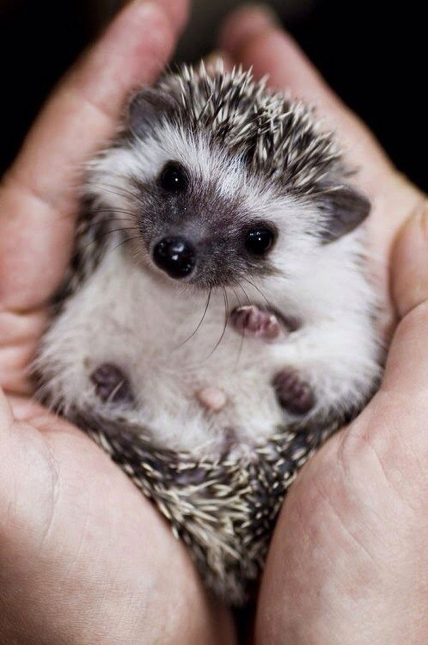
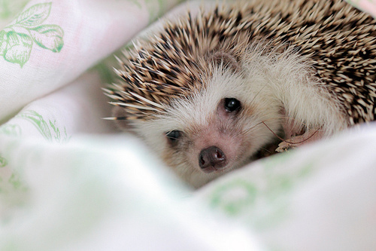
Днем ежи спят в норе под старым пнем, а ночью выходят на охоту. Ежи быстро привыкают к людям, пьют из блюдца молоко, а мышей ловят не хуже кошек.

Slide 7
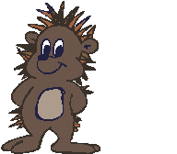
ФИЗМИНУТКА «ЁЖИК»
Жил в лесу колючий ежик, Был клубочком и без ножек,
Не умел он хлопать —Хлоп-хлоп-хлоп, Не умел он топать —Топ-топ-топ. Не умел он прыгать — Прыг-прыг-прыг Только носом двигать – Шмыг-шмыг-шмыг А ребятки в лес пришли, Ежика в лесу нашли, Научили хлопать — Хлоп-хлоп-хлоп, Научили топать — Топ-топ-топ. Научили прыгать — Прыг-прыг-прыг, Научили бегать…

Slide 8
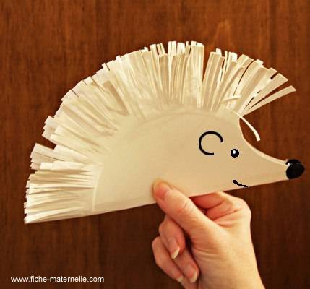
ПОДЕЛКА ЁЖИК

Slide 9
ПОВТОРИМ ПРАВИЛА РАБОТЫ С НОЖНИЦАМИ

Slide 10
Порядок выполнения работы в картинках

Slide 12
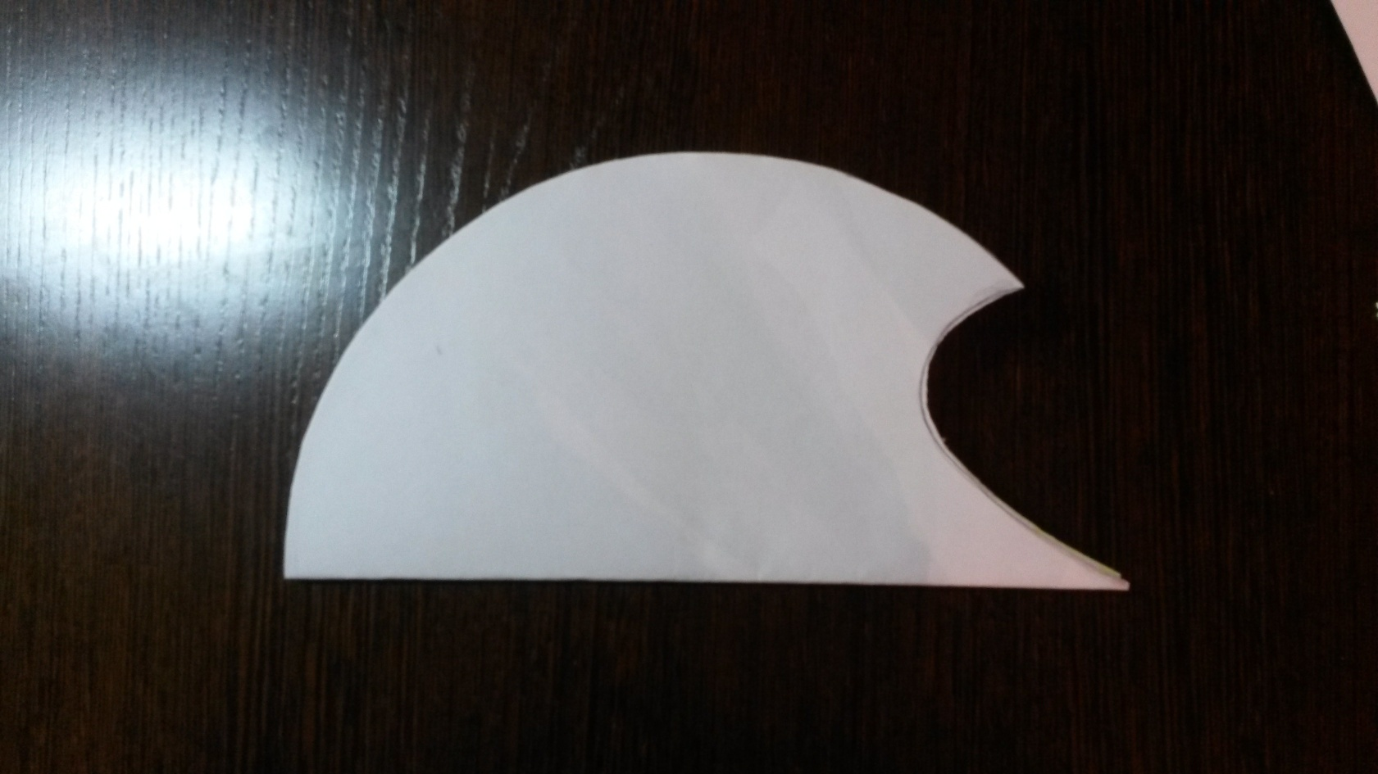

Slide 13
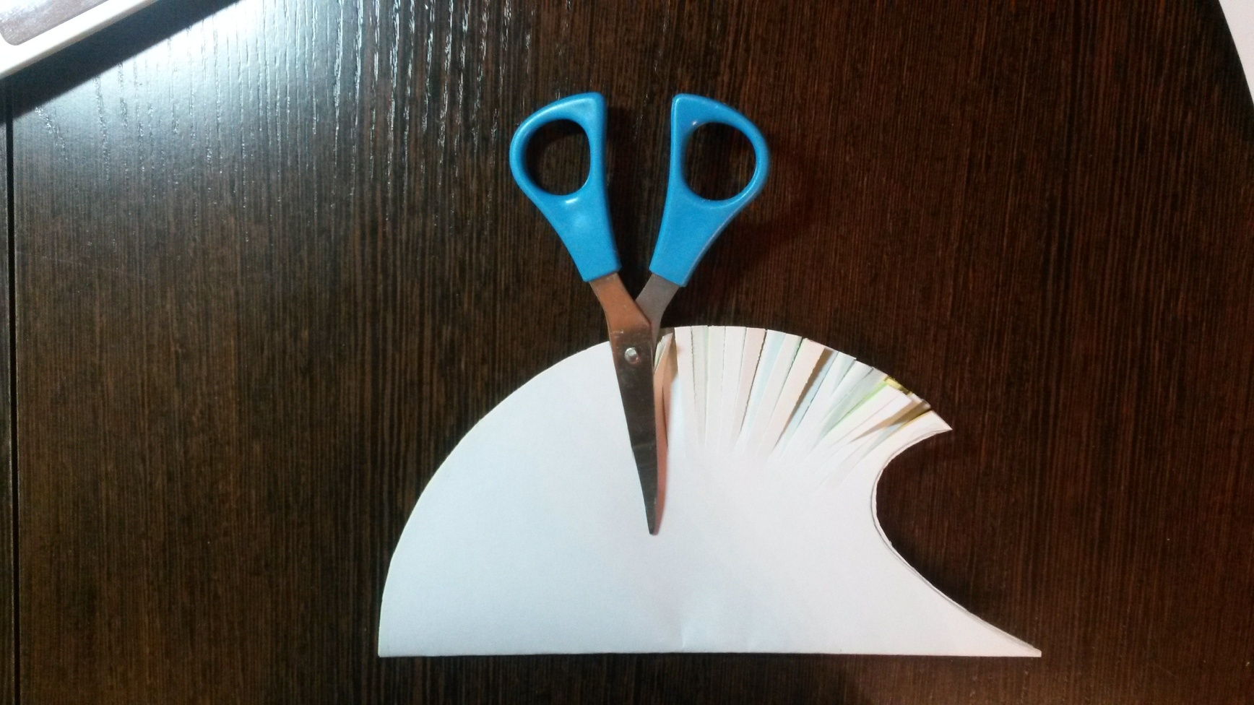

Slide 14
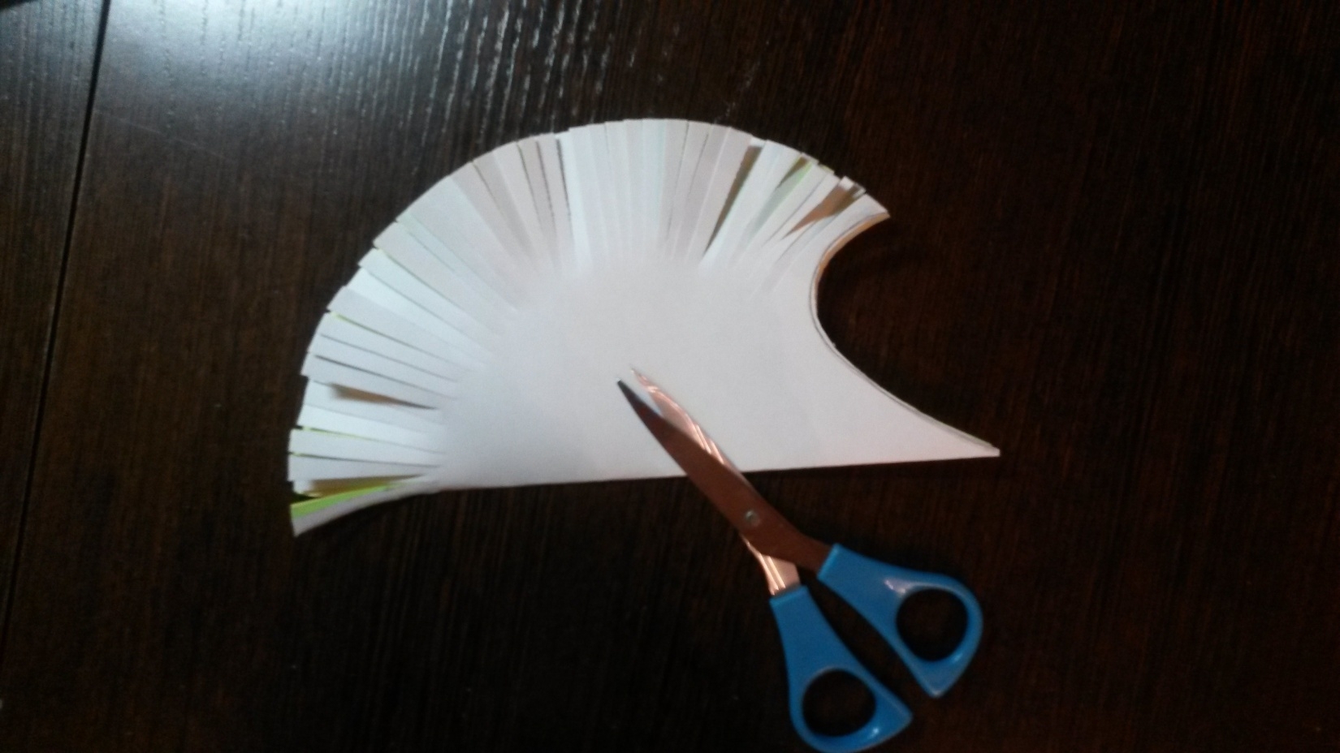

Slide 15
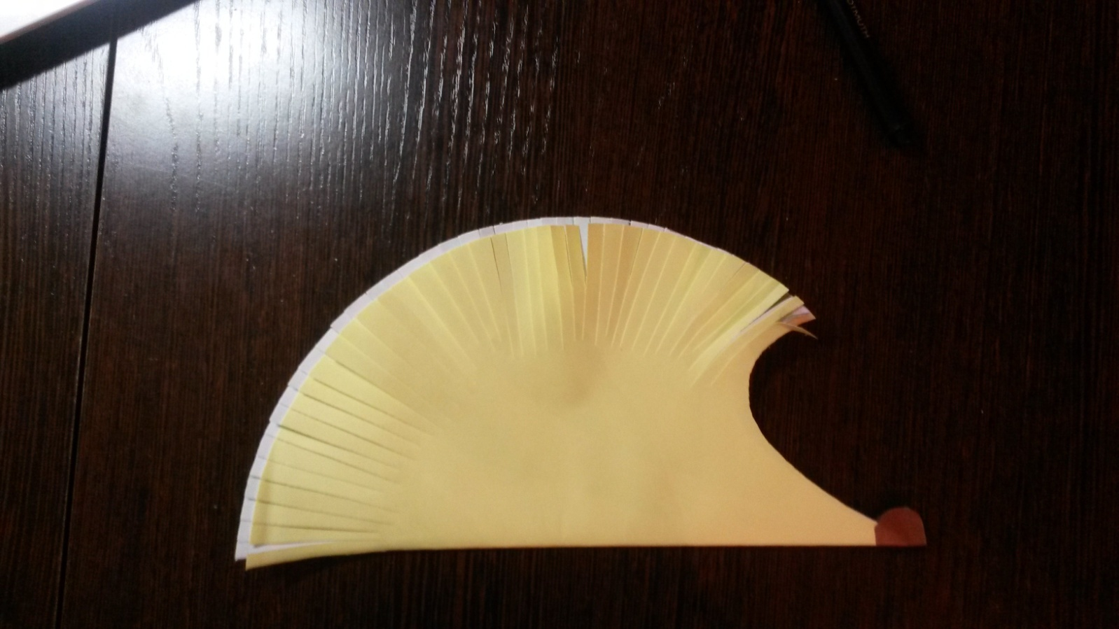

Slide 16
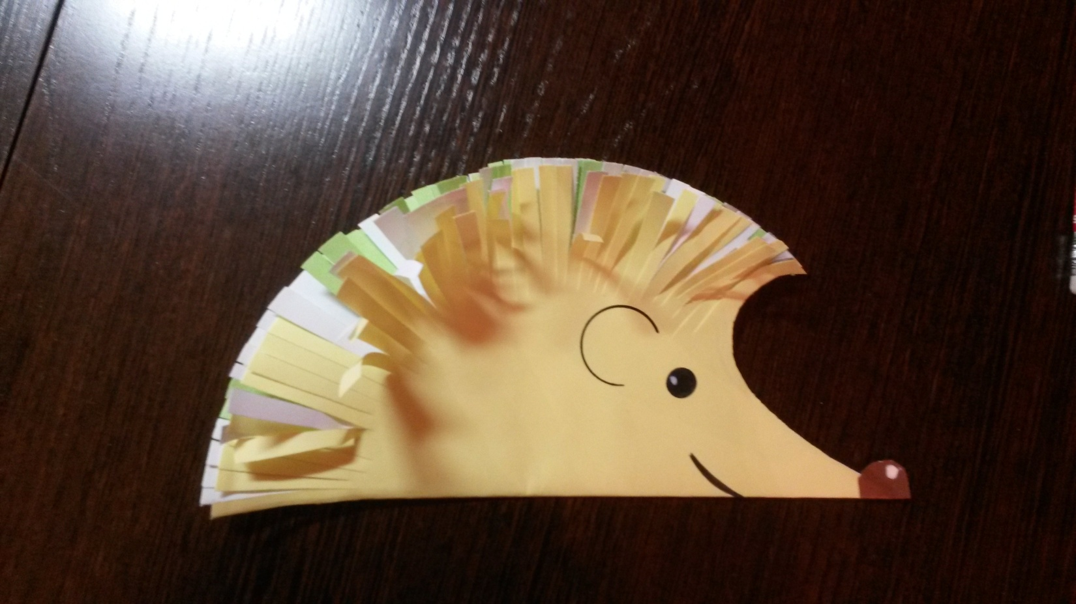

Slide 17
ПОДЕЛКА ГОТОВА! СПАСИБО ЗА РАБОТУ!

